Slide 1

Improving Employee Retention by Predicting Employee Attrition Using Machine Learning
Created by:
Arieska Restu
arieskarestu02@gmail.com
linkedin.com/in/arieskarestu
I am an Assistant Lecturer who has experience in the field of Data Science with a background in Informatics. Experienced in Data Analysis, Data Mining, and Machine Learning projects. Also experienced in extracting primary and secondary data, as well as developing and maintaining databases. Able to conduct in-depth data analysis to identify trends that are relevant to companies and clients, and proficient in creating analysis reports. I also have expertise in programming languages and data visualization.

Slide 2
Overview
“Sumber daya manusia (SDM) adalah aset utama yang perlu dikelola dengan baik oleh perusahaan agar tujuan bisnis dapat tercapai dengan efektif dan efisien. Pada kesempatan kali ini, kita akan menghadapi sebuah permasalahan tentang sumber daya manusia yang ada di perusahaan. Fokus kita adalah untuk mengetahui bagaimana cara menjaga karyawan agar tetap bertahan di perusahaan yang ada saat ini yang dapat mengakibatkan bengkaknya biaya untuk rekrutmen karyawan serta pelatihan untuk mereka yang baru masuk. Dengan mengetahui faktor utama yang menyebabkan karyawan tidak merasa, perusahaan dapat segera menanggulanginya dengan membuat program-program yang relevan dengan permasalahan karyawan. “

Slide 3
Data Preprocessing
Pada tahap data preprocessing, dilakukan beberapa proses yakni proses quick EDA, handling missing values, dan drop features.
Untuk proses quick EDA dilakukan untuk melakukan pengecekan informasi dataset, kolom, statistical summaries, missing values, dan data duplicate.
Dari proses quick EDA, didapatkan hasil bahwa terdapat missing value pada fitur SkorKepuasanPegawai, JumlahKeikutsertaanProjek, JumlahKeterlambatanSebulanTerakhir, dan JumlahKetidakhadiran, serta fitur AlasanResign.
Selain itu, dalam dataset tidak ada data yang duplicate dan terdapat fitur yang hanya memiliki satu unique value yaitu fitur PernahBekerja.
Untuk selengkapnya, dapat melihat jupyter notebook disini

Slide 4
Data Preprocessing
Proses handling missing values dilakukan dengan beberapa cara sesuai dengan fiturnya.
Missing value pada fitur SkorKepuasanPegawai, JumlahKeikutsertaanProjek, JumlahKeterlambatanSebulanTerakhir, dan JumlahKetidakhadiran akan diisi menggunakan modus.
Missing value pada fitur AlasanResign akan diisi nilainya menjadi tanpa_alasan.
Untuk proses drop features dilakukan untuk menghapus fitur-fitur yang tidak diperlukan dan fitur yang terlalu banyak missing valuenya yakni 'Username', 'EnterpriseID', 'PernahBekerja', dan 'IkutProgramLOP’.
Untuk selengkapnya, dapat melihat jupyter notebook disini

Slide 5
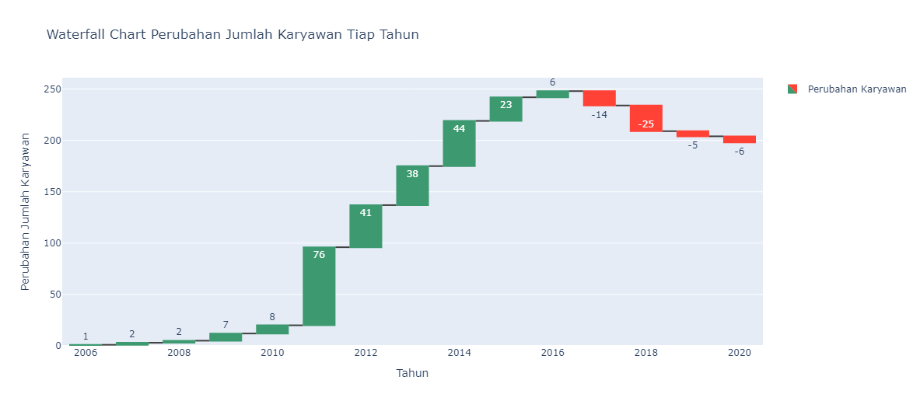
Annual Report on Employee Number Changes
Berdasarkan hasil visualisasi tersebut didapatkan insight-insight, yaitu sebagai berikut.
Fase Kenaikan Tajam, pada tahun 2011-2012 terdapat kenaikan yang signifikan pada jumlah karyawan. Peningkatan ini mungkin disebabkan oleh ekspansi perusahaan atau kebutuhan operasional yang lebih tinggi, yang memerlukan banyak karyawan tambahan.
Fase Periode Stabil, pada tahun 2013-2015, jumlah karyawan masih mengalami kenaikan, namun kenaikannya lebih stabil. Ini menunjukkan stabilitas perusahaan, di mana pertumbuhan karyawan masih terjaga meskipun tidak sebesar tahun-tahun sebelumnya.
Fase Penurunan, pada tahun 2016-2020 terjadi penurunan jumlah karyawan yang cukup besar, terutama pada tahun 2017. Hal ini menunjukkan adanya permasalahan yang lebih serius, seperti penurunan produktivitas, kepuasan kerja, atau faktor eksternal yang memengaruhi. Walaupun pada tahun 2018-2020 penurunannya lebih kecil, tetapi tren ini tetap menunjukkan arah yang mengkhawatirkan.
Untuk selengkapnya, dapat melihat jupyter notebook disini

Slide 6
Annual Report on Employee Number Changes
Berdasarkan hasil visualisasi didapatkan insight-insight, yaitu sebagai berikut.
Penurunan jumlah karyawan yang konsisten selama beberapa tahun menunjukkan bahwa perusahaan mungkin sedang menghadapi tantangan internal atau eksternal. Ini bisa berupa masalah dalam manajemen sumber daya manusia, lingkungan kerja yang kurang mendukung, atau tekanan dari kompetitor di pasar.
Setelah melihat penurunan karyawan yang signifikan, terutama pada tahun 2017, perusahaan harus mengevaluasi ulang kebijakan retensi karyawan. Program peningkatan kepuasan kerja, penyesuaian remunerasi, atau peninjauan kembali budaya kerja mungkin perlu dipertimbangkan untuk mencegah kehilangan lebih banyak karyawan di masa mendatang.
Pertumbuhan besar yang terjadi di tahun 2011-2012 kemungkinan berkaitan dengan ekspansi atau proyek besar yang dijalankan perusahaan pada saat itu. Namun, perusahaan harus berhati-hati dalam menjaga keseimbangan antara ekspansi dan mempertahankan sumber daya manusia yang ada.
Dengan tren penurunan karyawan sejak tahun 2016, kondisi perusahaan dapat dikatakan mengkhawatirkan. Hal ini bisa mempengaruhi stabilitas operasional perusahaan dalam jangka panjang. Manajemen perlu fokus pada pemulihan jumlah karyawan serta memperbaiki kondisi internal perusahaan.
Untuk selengkapnya, dapat melihat jupyter notebook disini

Slide 7
THANK YOU
Have a nice day!

